Slide 1
Réunion de lancement des projets – AAPG 2023 CE 48 – Fondements du numérique

Slide 2
Organisation de la journée
09h15-09h30 Connexion
09h30-11h00 Tour de Table et Présentation ANR
11h00-11h15 Pause
11h15-12h45 Présentation des projets en Traitement de Signal et Automatique
12h45-14h00 Pause déjeuner
14h00-15h30 Présentation des projets en en Informatique théorique
15h30 Retour d’expériences

Slide 3
Sélection 2022 et focus CE40
Suivi administratif et financier
Suivi scientifique des projets 2022

Slide 4
Suivi administratif et financier Direction du Conventionnement et du Financement

Slide 5
Sommaire
Vos interlocuteurs ANR et leurs rôles
Les documents contractuels
Les demandes de modification contractuelle
Rappel de clauses du règlement financier
Les livrables attendus
Nos audits bénéficiaires
Les liens utiles et outils pratiques
Notes:
GC

Slide 6


Vos interlocuteurs ANR et leurs rôles
un.e chargé.e de projet scientifique vous accompagne tout au long du projet dans le suivi du projet, c’est votre premier interlocuteur dans le cadre des projets
un.e gestionnaire contractualisation
en charge de la contractualisation initiale de votre subvention et la prise en charge des demandes de modifications contractuelles en cours de projet
un.e gestionnaire financier en charge des versements des échéances (contrôle des conditions requises et la conformité du relevé de dépenses en fin de projet pour le versement du solde
Notes:
GC

Slide 7

Les documents contractuels 1/2
Le règlement financier (RF)
est voté en conseil d’administration et vaut conditions générales des actes attributifs d’aide applicables aux projets de recherche financés par l’ANR
définit les modalités d’attribution et de suivi des aides ANR et est applicable à l’ensemble des bénéficiaires
chaque édition d’un AAP est rattachée à un règlement financier
Les actes attributifs (décision ou convention)
est l’acte juridique qui lie la personne morale en charge de la gestion du contrat (tutelle gestionnaire) et l’ANR
fixe les droits et obligations des deux parties (durée du projet, montant, échéancier, conditions…)
les clauses peuvent être modifiées en cours de réalisation du projet (cf. modification contractuelle)
Notes:
GC

Slide 8

Les documents contractuels 2/2
L’annexe financière
C’est le document administratif et financier qui regroupe les informations suivantes :
Les données administratives relatives au bénéficiaire de l’aide ANR (tutelle gestionnaire)
La déclaration de la tutelle hébergeante (qui nous permet de payer le préciput)
La répartition prévisionnelle des dépenses engagées par la tutelle gestionnaire pour la réalisation du projet
Les actes attributifs et les annexes financières sont individuels à chaque partenaire financé par l’ANR et sont accessibles en téléchargement sur le SIM.
Notes:
GC

Slide 9

Demande de modification contractuelle
Les 7 cas de modifications contractuelles:
prolongation
accord dérogation fongibilité de dépenses (+30%)
accord dépassement +50% prestation de service sur aide allouée partenaire
transfert de fond entre partenaires
changement de tutelle gestionnaire
entrée d’un nouveau bénéficiaire dans le consortium
sortie d’un bénéficiaire dans le consortium
Les formulaires de demandes de modification contractuelles sont à déposer sur le SIM https://aap.agencerecherche.fr pour traitement (Aucune demande hors SIM ne sera prise en charge).
Ces demandes peuvent être adressées tant par le Responsable Scientifique que par la personne en charge du suivi administratif et financier de la tutelle gestionnaire.
Un guide pas à pas est disponible sur le SIM ou auprès de vos interlocuteurs ANR (voir annexe 1)
Notes:
GC

Slide 10

Rappel de certaines clauses financières du règlement financier 1/4
Période d’éligibilité des dépenses
Pour que les dépenses puissent être éligibles à l’aide ANR, il faut qu’elles aient eu lieu dans le cadre du projet et pendant la durée d’admissibilité des coûts. Il faut que les dépenses soient tracées comptablement en cas d’audit.
Date de début d’admissibilité des coûts :
C’est la date définie dans les actes attributifs (ex : 1er octobre pour l’AAPG)
Date de fin d’admissibilité des coûts :
Cette date correspond à la date de fin du projet scientifique. La durée du projet et son calendrier sont fixés dans le document scientifique et sur le SIM. Aucune dépense ne sera prise en charge au-delà de cette date.
Nous prenons en compte la date de service fait et non la date de facturation (qui elle peut être postérieure à la date de fin scientifique)
Notes:
GF

Slide 11



Période d’éligibilité des dépenses*
TA
TA + 12
TA + 24
TA + 36
TFS
Date de début d’éligibilité des dépenses
Date de Fin Scientifique
1er avance
2ème
avance
3ème
avance
4ème
avance
Relevé dépenses Solde
Rapport Final Scientifique
Accord de Consortium
Plan de gestion des données
Solde
Relevé dépenses intermédiaire
Accord de Consortium
Relevé dépenses intermédiaire
Relevé dépenses intermédiaire
Relevé dépenses Solde
Rapport Final Scientifique
Plan de gestion des données
1er avance
1er acompte
2ème acompte
3ème acompte
Solde
Coût Marginal
Règle relevé de dépenses
Coût Complet
Aucune dépense hors période: ni avant le TA ni après le TFS
Date prise en compte: date du service fait et non de la facture
Période d’Eligibilité des Dépenses
XXX
Livrables conditionnant les versements
Notes:
SF

Slide 12


Rappel de certaines clauses financières du règlement financier 2/4
La facturation interne ou entre partenaires :
Il y a facturation interne :
entre le partenaire du projet et les services de son entité juridique
ou entre les partenaires du projet d’une même entité juridique
Il y a facturation entre partenaires :
pour les partenaires d’entités juridiques différentes (un partenaire ne peut toutefois pas être un prestataire de service de recherche pour le compte d’un autre partenaire dans le cadre du projet)
Exemples de dépenses éligibles :
salles blanches, animaleries, essais de caractérisation, utilisation de bancs d’essais, analyses
accès aux Très Grandes Infrastructures de Recherche (TGIR)
Il s’agit notamment de couvrir les frais de location.
Notes:
GF

Slide 13

Rappel de certaines clauses financières du règlement financier 3/4
Les limites du recours à la prestation de services
Les Bénéficiaires peuvent faire exécuter certaines prestations en lien avec le projet par des tiers.
Les coûts de cette catégorie figurent de façon individualisée dans le relevé des dépenses et sont limités à 50 % du montant de l’aide du bénéficiaire sauf dérogation accordée au préalable par l’ANR sur demande motivée du Bénéficiaire.
Notes:
GF

Slide 14
Rappel de certaines clauses financières du règlement financier 4/4
Les règles de fongibilité des dépenses
Règlement financier :
(art. Coûts admissibles / dépenses éligibles)
Les 5 catégories de coûts sont :
Frais de personnel
Coûts des instruments et du matériel
Coûts des bâtiments et des terrains
Coûts du recours aux prestations de services (et droit de propriété intellectuelle)
Frais généraux (additionnels et les autres frais d’exploitation)
Avec autorisation préalable de l’ANR : pour les modifications/variations entre les catégories A et D, à la hausse ou à la baisse, supérieures ou égales à 30% du montant maximum prévisionnel de l’Aide du Bénéficiaire et à 15 000 €.
Avec information préalable de l’ANR : pour toutes les autres modifications/variations, à la hausse ou à la baisse à l’intérieur ou entre les catégories de dépenses.
Notes:
GF

Slide 15
Les livrables attendus
Rapport scientifique : un rapport final dans les 3 mois après la fin du projet
Relevé de dépenses :
Un relevé de dépenses intermédiaire chaque année (uniquement pour les bénéficiaires à coût complet) ;
Un relevé de dépenses pour solde qui récapitule l’ensemble des dépenses pendant le projet.
Autres livrables :
Accord de consortium : dès lors qu’il y a un partenariat public / Privé (cf. suite de la présentation)
Plan de gestion des données : un PGD doit être transmis 6 mois après le début du projet puis actualisé à mi-parcours ainsi qu’à la fin du projet
Protocole de Nagoya : Récépissés de Déclarations de « Due Diligence » (DDD)
L’ANR procèdera au versement du solde une fois l’ensemble des livrables reçu et validé par ses services
Notes:
GF

Slide 16
Focus sur l’accord de consortium
L’accord de consortium
est obligatoire pour les collaborations entre organismes de recherche et entreprises financées ou non par l’ANR
doit préciser à minima : les contributions des Partenaires, le partage des tâches, les règles de partage des droits de propriété intellectuelle relatifs aux connaissances antérieures et aux résultats obtenus du projet, leur exploitation et leur diffusion
doit rentrer en vigueur au démarrage scientifique
sa fourniture conditionnera le deuxième versement de l’aide pour les seuls bénéficiaires qualifiés d’Entreprise
pour le bénéficiaire financé au coût marginal, blocage du solde
Il conditionne les versements intermédiaires ou les soldes (selon le cas) et l’ANR peut demander le remboursement de l’aide si l’accord de consortium n’est pas produit.
Notes:
GF

Slide 17

Nos audits bénéficiaires 1/2
L’attribution de l’aide par l’ANR est soumise à conditions et tout établissement qui a sollicité et obtenu cette aide pour la réalisation d’un projet de recherche doit accepter le principe du contrôle.
L’audit des projets est prévu par le règlement financier de l’ANR (auquel l’établissement bénéficiaire est réputé avoir souscrit) pour toutes les éditions et répond au principe de bonne gestion et de bonne utilisation des fonds publics.
L’audit permet de :
- s’assurer du bon déroulement des actions financées
- contrôler la réalité et le bon rattachement des dépenses au projet pendant sa période de financement, et détecter les anomalies au regard du règlement financier
Notes:
GF

Slide 18
Nos audits bénéficiaires 2/2
Le fait que le relevé justificatif de dépenses soit signé et certifié ou que les comptes de l’établissement soient certifiés ne dispense en aucun cas les établissements bénéficiaires d’un audit de l’ANR.
Les audits sont conduits par le service des audits bénéficiaires de l’ANR et peuvent intervenir en cours ou en fin de projet (dans un délai de 5 ans), sur « signalement » ou sur sélection aléatoire.
Toute dépense prise en compte dans le relevé justificatif de dépenses doit pouvoir être justifiée, en audit et sur demande, par un document ou une pièce administrative, financière et comptable et par une écriture comptable.
Pour les dépenses de personnels, les bulletins de paie et contrats de travail peuvent être demandés sans porter atteinte à la réglementation RGPD.
Notes:
GF

Slide 19


Les sites de suivi et outils
Informations disponibles et téléchargeable à partir du site de suivi de projet (SIM) https://aap.agencerecherche.fr :
Vos contacts pour vos projets ;
Les informations générales sur votre projets (calendrier, livrables, etc.) ;
Les actes attributifs ;
Les formulaires de demande de modifications contractuelles ;
Les maquettes de relevés de dépenses et annexes financières.
Le Portail de Suivi des Projets https://suiviprojets.anr.fr/ :
le portail est un outil de restitution (aucune modification sur projet ou dépôt de pièces ne peut se faire sur le portail) accessible aux profils suivants : siège, entité, directeur de laboratoire, responsable scientifique, responsable scientifique et coordinateur, responsable administratif. Le portail est mis à jour tous les soirs et intègre les modifications réalisées dans les outils métier - SIM - avant 12h
Notes:
GC

Slide 20

Les sites de suivi et outils
Outil de calcul de la fongibilité des dépenses des projets ANR
L’objectif est de déterminer si vos modifications budgétaires respectent ou non les règles du règlement financier et donc d’adapter vos demandes d’information ou de dérogation à l’ANR
Outil unique pour toutes les éditions
Téléchargeable sur le site internet ANR
Document au format Excel avec une notice d’utilisation en premier onglet.
Notes:
GC

Slide 21
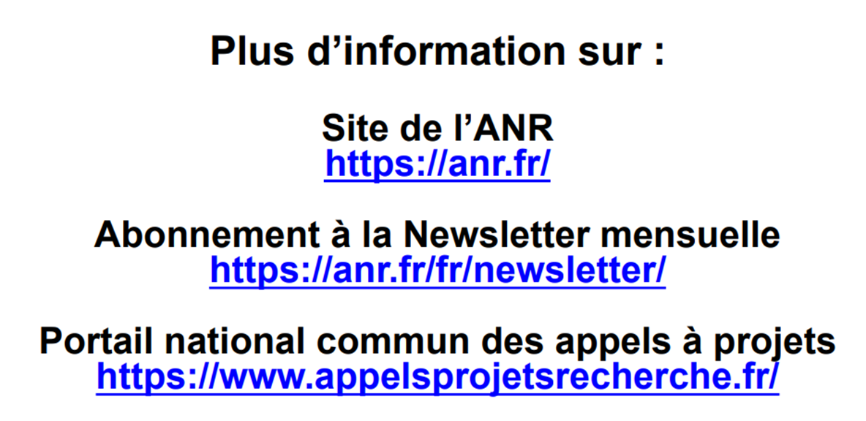

Slide 22
Annexe 1 - Demande de modification contractuelle
Type de demande | Justificatif lors de la demande | Pièces justificatives à transmettre au gestionnaire
Demande de prolongation de la durée scientifique | Information sur les raisons de la demande | Pas de pièce à transmettre
Demande de dérogation fongibilité de dépenses (+30%) | Information sur les raisons de la demande | Pas de pièce à transmettre
Demande de dépassement +50% prestation de service sur aide allouée partenaire | Information sur les raisons de la demande | Pas de pièce à transmettre
Demande de transfert de fond entre partenaires d’un même projet | Information sur les raisons de la demande + lettres d’accord | Lettres d’accord des différentes parties avec le montant transféré
Demande de changement de tutelle gestionnaire | Information sur les raisons de la demande + lettres d’accord + information montant d’aide consommé par l’ancienne tutelle | Lettres d’accord des différentes parties avec la date de prise d’effet + relevé de dépenses (RJD) de l’ancienne tutelle gestionnaire
Demande d’entrée d’un nouveau partenaire dans le consortium (avec transfert de fond) | Information sur les raisons de la demande + lettres d’accord + information sur le montant d’aide alloué à ce nouveau partenaire et la provenance (partenaire.s du projet) | Lettres d’accord des différentes parties avec la date de prise d’effet et le montant transféré + nouvelle annexe financière
Déclaration de sortie d’un partenaire dans le consortium | Information sur les raisons de la demande + Vérifier que le nouveau format du consortium est toujours en adéquation avec les règles de l’appel | Relevé de dépenses (RJD) solde du partenaire sortant
Notes:
GC

Slide 23

Annexe 2 - Liens et documents utiles
Règlement financier : https://anr.fr/fr/rf/
Les règlements financiers (toute édition disponible)
les fiches pratiques (liens ci-dessous),
les maquettes de relevés de dépenses et annexes financières,
le formulaire de déclaration des activités économiques permettant la qualification des catégories de bénéficiaires
une FAQ administrative et financière
Fiches pratiques :
Fiche n°1 "Modalités de participation des entreprises aux projets"
Simulation de l'état de santé financière de l'entreprise (format Excel)
Fiche n°2 "Les partenaires d'un projet de recherche"
Fiche n°3 "Les coûts admissibles (dépenses éligibles)"
Fiche n°4 "Les accords de consortium"
Fiche n°5 "Les modifications de projets"
Fiche n°6 "Livrables et versements - bénéficiaires à coût marginal"
Fiche n°6 bis "Livrables et versements - bénéficiaires à coût complet"
Fiche n°7 "Récapitulatif des évolutions du RF"
Fiche n°8 "Crise sanitaire Covid-19 et suivi des projets ANR"
Notes:
GC

Slide 24
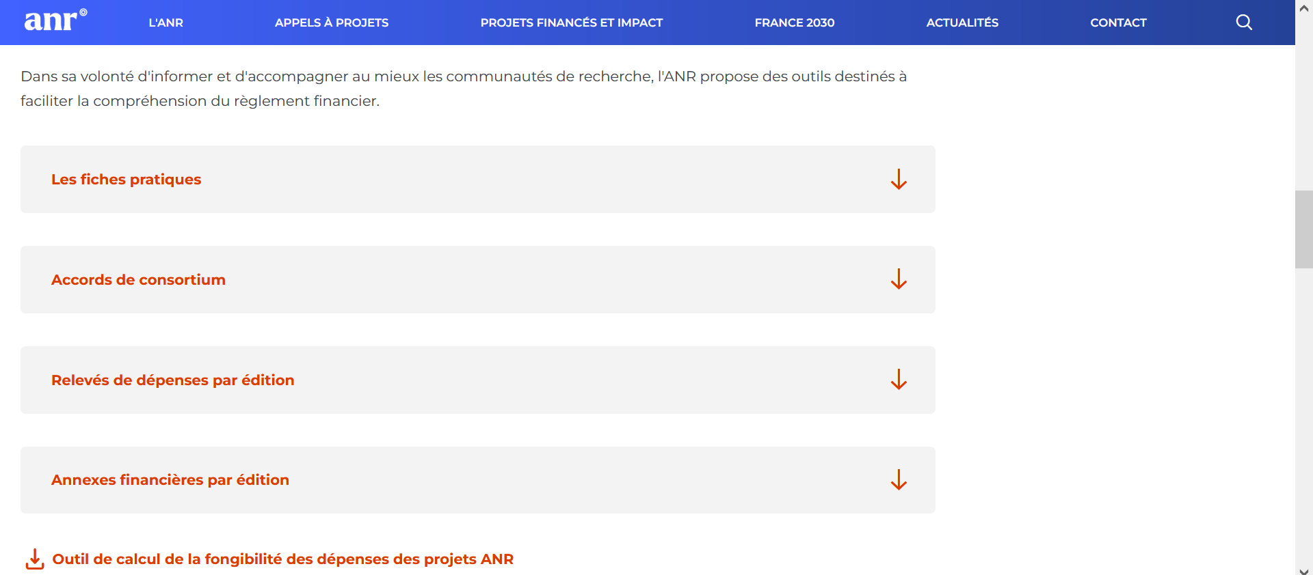
Annexe 3 : Outil de calcul de la fongibilité
Outil de calcul de la fongibilité des dépenses des projets ANR
L’objectif est de déterminer si vos modifications budgétaires respectent ou non les règles du règlement financier et donc d’adapter vos demandes d’information ou de dérogation à l’ANR
Outil unique pour toutes les éditions
Téléchargeable sur le site internet ANR
Document au format Excel avec une notice d’utilisation en premier onglet.
https://anr.fr/fr/rf
Notes:
GC

Slide 25
Sélection 2022 et focus CE40
Suivi administratif et financier
Suivi scientifique des projets 2022

Slide 26
Appel générique 2022 – Axes Numérique et mathématiques
11 axes/comités d’évaluation dont 3 priorités nationales et 3 comités transverses
Axe F.1. Mathématiques – CES 40
Axe E.1. Fondements du numérique : informatique, automatique, traitement du signal – CES 48
Axe E.2. Intelligence artificielle et sciences des données – CES 23
Axe E.3. Sciences et génie du logiciel – Réseaux de communication multi-usages, infrastructures de hautes performances – CES 25
Axe E.4. Interaction, robotique – CES 33
Axe E.5. Modèles numériques, simulation, applications – CES 46
Axe E.6. Technologies quantiques – CES 47
Axe H. 12. Micro et nanotechnologies pour le traitement de l’information et la communication – CES 24
Axe H. 14 : Interfaces : mathématiques, sciences du numérique – biologie, santé – CES 45
Axe H. 15 : Interfaces : sciences du numérique – sciences humaines et sociales – CES 38
Axe H. 16 : Interfaces : mathématiques, sciences du numérique – sciences du système Terre et de l’environnement – CES 56

Slide 27
CE 48
Fondements du numérique

Slide 28
Sélection CE 48 (hors PRCI )
Nombre de membres de comité : 13
Axe F.1 CES 40 | Aide demandée Phase 1 | Aide allouée | % aide | Nombre de pré-propositions éligibles phase I | Nb propositions retenues | Taux de sélection
2021 | 17,90 M€ | 4,19 M€ | 23,4 % | 61 | 17 | 27.8 %
2023 | 20 M€ | 4,91 M€ | 25 % | 67 | 17 | 25,37%
2021 | 17,90 M€ | 4,19 M€ | 23,4 % | 61 | 17 | 27.8 %
2022 | 20,93 M€ | 5,48 | 26,2% | 68 | 18 | 26,8%
Coût moyen d’un projet par instrument en 2021 :
JCJC : 221 k€
PRC : 387 k€
Dont 10 JCJC et 7 PRC

Slide 29
CE 48 Sélection par instrument

Slide 30
Sélection 2022 et focus CE40
Suivi administratif et financier
Suivi scientifique des projets 2022

Slide 31
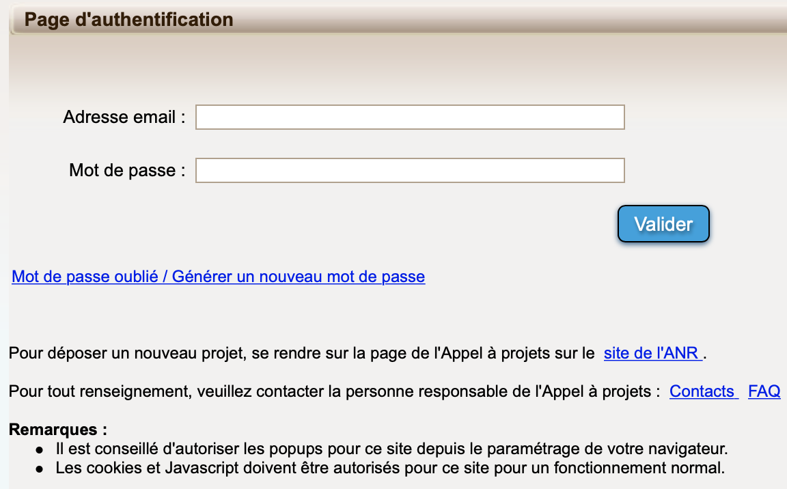
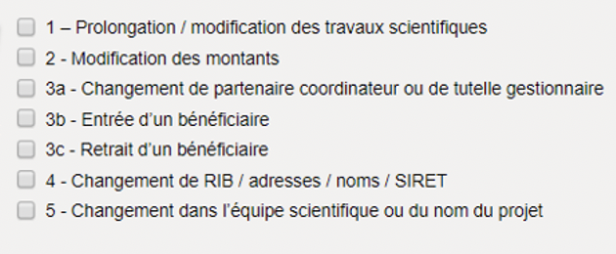
Principes généraux du suivi scientifique des projets ANR
Le suivi s’effectue sur la base d’un socle d’outils et de procédures communs à l’appel à projet générique de l’ANR
Le suivi se fait dans le cadre d’une relation de confiance et de dialogue avec les porteurs des projets financés
Les demandes de modification se font via la plateforme
Le suivi des projets sert à l’ANR pour :
S’assurer du respect des engagements et des recommandations des experts
Prendre en compte les évolutions du projet et en garder une perception réaliste

Slide 32
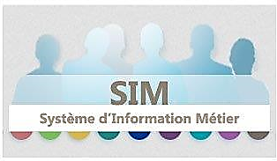
Outil ANR pour le suivi de projets
Plateforme de Suivi
Centralise toutes les informations projet
Dépôt accord de consortium
Dépôt du PGD
Demandes de modification
L'Agence nationale de la recherche (agencerecherche.fr)
Notes:
L’outil actuellement en développement pour le suivi scientifique ANR proposera aux porteurs de renseigner, à tout moment, les avancées du projet. Les informations saisies au fil de l’eau seront restituées dans le formulaire de compte rendu final qu’il suffira d’ajuster pour générer le livrable attendu par l’ANR. L’outil a l’avantage de récupérer automatiquement les données « administratives » des projets provenant du SIM et les références des productions issues du projet par le portail HAL*.
*Bien référencer ses productions dans HAL (code décision projet dans publi), intro à politique science ouverte ?

Slide 33
Modalité de suivi scientifique des projets – Suivi informel
Une bonne communication entre le porteur et l’ANR est nécessaire pour
Anticiper les éventuelles difficultés
Informer de la vie du projet
Publications, événements, presse
Alimentation site web ANR
Garder une vision réaliste du projet
Vous tenir au courant des événements organisés par l’ANR
Votre correspondant est le chargé de projets scientifiques qui suit votre projet.
Dans toute correspondance, indiquer l’acronyme du projet et son identifiant ANR.

Slide 34
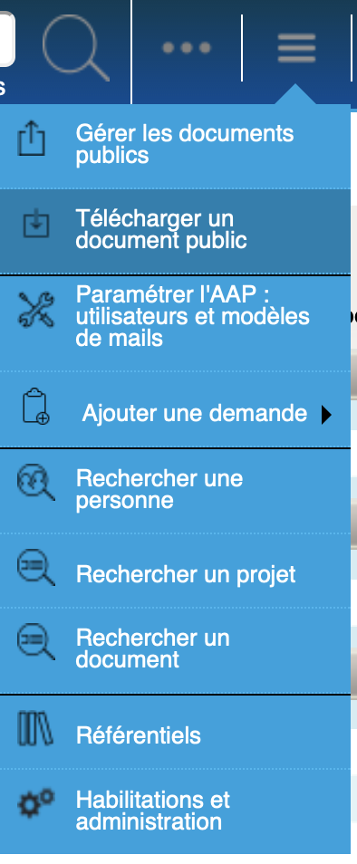
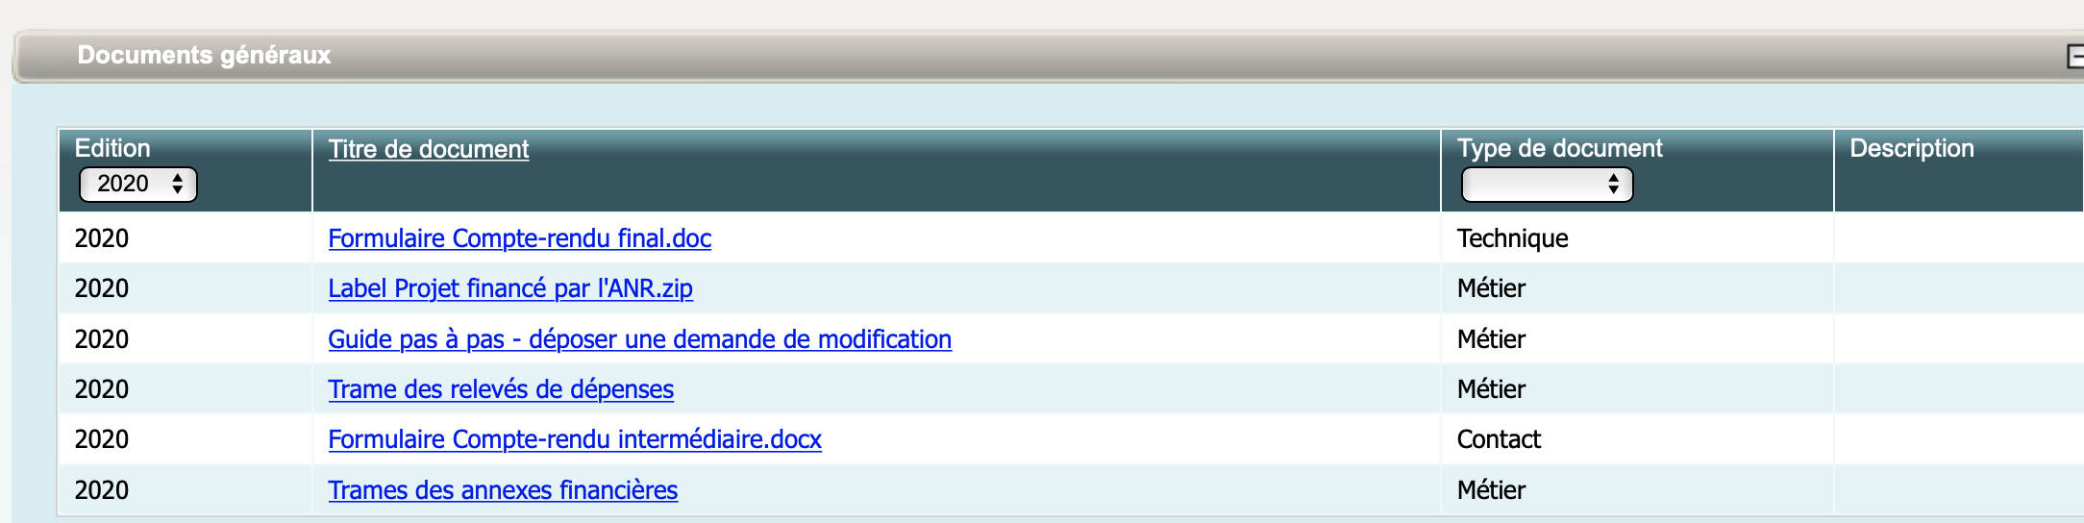
Modalité de suivi scientifique des projets Compte rendu d’avancement
A rendre aux dates indiquées dans les actes attributifs bloquant pour le financement
Rapports à rendre :
T Final: compte-rendu de fin de projet
Un seul document avec:
Un avancement global du projet
Une contribution clairement identifiée par partenaire
Diverses informations quantitatives (publications, dépôts de demande de brevets, recrutement)
Projets labellisés pôles de compétitivité: transmettre les comptes rendus au(x) pôle(s) en même temps qu’à l’ANR
Profiter des comptes rendus pour capitaliser les résultats
Une revue au ¾ de votre projet est aussi prévue

Slide 35

Communication / Valorisation
Site web du projet
Mettre en place et tenir à jour un site web du projet (mise à jour recommandée aux jalons du projet et au moins tous les 6 mois)
La référence ANR du projet doit apparaître sur la page d'accueil
Présentation
Utiliser le logo de l’ANR téléchargeable sur le site de l’ANR : https://anr.fr/fr/ressources/charte-logo/

Slide 36
La Politique Science ouverte de l’ANR
Kick-off 2023

Slide 37
Le volet publications scientifiques
Toutes les publications scientifiques issues des projets de recherche ANR financés dans le cadre du Plan d’Action 2023 devront être disponibles en accès ouvert immédiat sous la licence Creative Commons CC-BY.
Le coordinateur ou la coordinatrice du projet s’engage à ce que le texte intégral des publications scientifiques (version acceptée pour publication ou version éditeur) soit déposé dans l’archive ouverte nationale HAL, au plus tard au moment de la publication.
Le coordinateur ou la coordinatrice du projet s’engage à mentionner la référence ANR du projet de recherche (ex : ANR-22-CE64-0001) dont les publications sont issues, en associant un identifiant pérenne (DOI par exemple)
L’ANR encourage la publication en accès ouvert des ouvrages de recherche et recommande le dépôt des prépublications (preprint) dans des plateformes ou archives ouvertes

Slide 38
Le volet publications scientifiques
Les trois voies possibles pour une publication en accès ouvert immédiat :
Publication dans une revue nativement en accès ouvert ;
Publication dans une revue par abonnement faisant partie d’un accord dit transformant ou journal transformatif ;
Publication dans une revue à abonnement. La version éditeur ou le manuscrit accepté pour publication sera déposé dans l’archive ouverte HAL sous une licence CCBY en mettant en œuvre la Stratégie de non-cession des droits (SNCD), selon les modalités indiquées dans les conditions particulières de la décision ou convention de financement.
Les coûts de publication dans des revues hybrides ne sont pas des dépenses éligibles
Notes:
Quelques définitions autour des revues :
Revue Hybride : Revue accessible uniquement sous abonnement, mais dans laquelle un auteur est libre de publier ses travaux en libre accès, moyennant le versement de frais de publication supplémentaires. (source: https://openaccess.univ-rennes1.fr/les-revues-hybrides)
•Revue nativement en accès ouvert: Revue qui met ses articles en ligne immédiatement à la disposition du lecteur sans obstacles financiers, juridiques ou techniques autres que ceux indissociables de l'accès à l'internet lui-même.
•Revue Diamant : Revue diffusée selon le modèle diamant de l'accès ouvert, c’est-à-dire gratuite pour les lecteurs et les auteurs.
Une url intéressante avec des définitions autour de la science ouverte :
https://www.loterre.fr/skosmos/TSO/fr/page/-RN1XP625-F
Les dépenses éligibles concernant les publications (APC = Article Processing Charges):
•Les coûts de publication (dont les APC) constituent des dépenses éligibles, hors revues hybrides.
Plus d’infos sur les dépenses éligibles (la fiche sera mis à jour avec les coûts science ouverte prochainement https://anr.fr/fr/rf/fiche-couts/) :
Fiche n°3
LES COÛTS ADMISSIBLES
Définition : STM : sciences, techniques et médecine
Stratégie de non-cession des droits : le lien hypertexte mène vers un guide + FAQ à destination des chercheuses et chercheurs. Guide élaboré par le Collège Publications du Comité pour la Science Ouverte.

Slide 39
Le volet données de la recherche
Le coordinateur ou la coordinatrice du projet s’engage à :
Fournir un PGD qui devra être transmis à l’ANR à T0+6 avec mise à jour à mi-parcours (si projet > 30 mois) et à la fin du projet
Un livrable avec 3 versions.
L’ANR recommande l’utilisation de son modèle de PGD, disponible sur l’outil DMP OPIDOR de l’INIST pour une saisie en ligne
Possibilité d’utiliser un modèle institutionnel de PGD d’un des partenaires du projet
Notes:
Le modèle ANR se compose de 6 rubriques déclinées ensuite en questions pour une plus grande compréhension et facilité d’utilisation :
1.Informations générales
2.Description des données -collecte ou réutilisation de données existantes
3.Documentation et qualité des données
4.Stockage et sauvegarde pendant le processus de recherche
5.Exigences légales et éthiques, codes de conduite
6.Partage des données et conservation à long terme
7.Responsabilités et ressources en matière de gestion des données

Slide 40

Le volet données de la recherche
Il est possible d’utiliser un nouveau modèle de Plan de gestion de données :
Le PGD structuré permet de récupérer facilement des informations issues de référentiels externes, comme par exemple des données liées aux projets financés par l’ANR via data.gouv
Il est organisé selon le cycle de vie des données
Il prend en compte les exigences minimales recommandées par Science Europe
Il propose des formulaires et des référentiels pour répondre aux questions
Le modèle de PGD ANR structuré basé sur le modèle de Science Europe sera accessible en ligne sur le site DMP OPIDOR

Slide 41
Le volet données de la recherche : codes sources et logiciels
Enfin, conformément au 2ème Plan national pour la science ouverte, l’ANR recommande que les logiciels développés durant le projet soient mis à disposition sous une licence libre et que les codes sources soient archivés dans Software Heritage et décrits dans HAL en indiquant la référence du projet ANR (ex : ANR-22-CE56-0001)

Slide 42
A retenir
Un chercheur est libre de publier dans la revue ou le journal de son choix.
Si un chercheur choisit de publier dans une revue à abonnement, il protège ses droits de propriété intellectuelle par la mise en œuvre de la stratégie de non-cession des droits.
Le coordinateur ou la coordinatrice du projet s’engage à ce que le texte intégral des publications scientifiques (version acceptée pour publication ou version éditeur) soit déposé dans l’archive ouverte nationale HAL avec une licence Creative Commons CC-BY au plus tard au moment de la publication.
Lors du dépôt dans HAL, il faut est nécessaire d’associer le code décision de son projet ANR (Ex : ANR-22-CE64-0001) à sa publication. Tout dépôt dans une autre archive ouverte est possible mais n’est pas suffisant. Le dépôt dans HAL permet l’association publication/projet.
Le PGD prépare aux conditions de diffusion des données de la recherche. Il est désormais possible d’utiliser un plan de gestion structuré, qui permet de récupérer facilement et automatiquement des informations issues de référentiels externes comme data.gouv

Slide 43
Liens utiles
La page science ouverte de l’ANR
Les rendez-vous de l’ANR : La politique science ouverte de l’ANR
F.A.Q Publications scientifiques
F.A.Q PGD
Le baromètre science ouverte de l’ANR
Le portail HAL ANR
DMP-OPIDoR et Formations DMP-OPIDoR
Formation au dépôt dans HAL
Contact : scienceouverte@agencerecherche.fr

